Slide 1

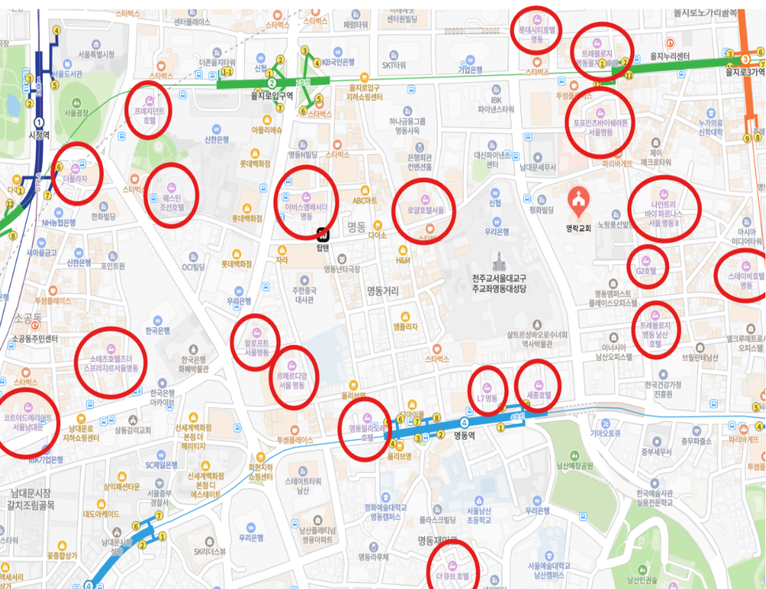



롯데시티명동
트레볼로지
프레지던트
l 숙박시설 1 l
포포인츠
숙박시설 안내
더플라자
웨스터조선
이비스
엠베서더
로얄호텔
나인트리
총회 참여자 : 약 2,000명
G2호텔
스테이비
숙박 예상 인원 : 1,000 ~ 1,500명
트레볼로지
남산
알로프트
소테츠호텔
르메르디앙
L7명동
세종호텔
더 플라자, 프레지던트 호텔, 웨스턴 조선호텔, 호텔토마스 명동
코트야드
메리어트
코트야드메리어트 서울 남대문, 프메르디앙 서울 명동,
명동밀리오레
사보이 호텔, 명동 밀리오레 호텔, 더 큐브 호텔, 세종호텔
더 큐브 호텔, 롯데시티 호텔, 포포인츠바이쉐라톤서울 명동
나인트리 바이 파르나스 서울 명동, 호텔 PJ,
더큐브 호텔
01

Slide 2
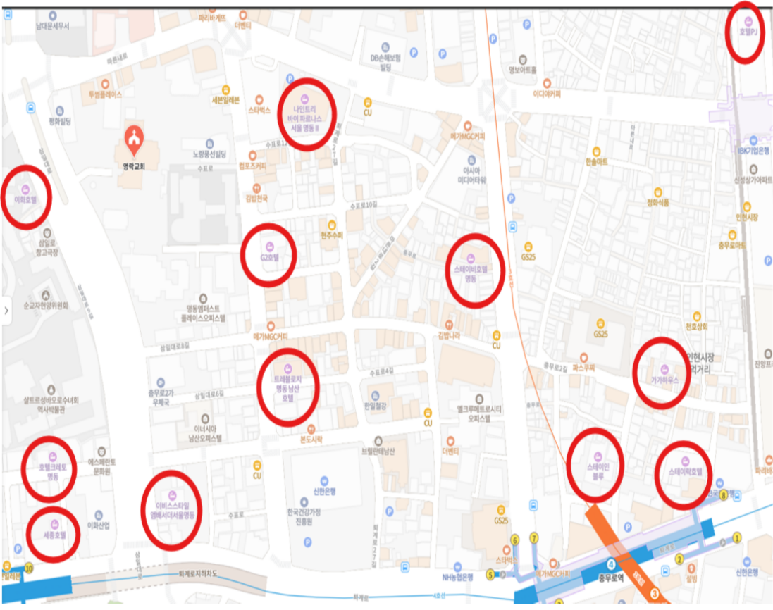
호텔PJ
나인트리
l 숙박시설 2 l
숙박시설 안내2
이화호텔
G2
총회 참여자 : 약 2,000명
스테이비
숙박 예상 인원 : 1,000 ~ 1,500명
기가하우스
트레볼로지
G2 호텔, 호텔 크레토 명동, 이비스스타일 엠베서더 서울 호텔,
스테이비 호텔 명동, G3 호텔, 트레볼로지 명동 남산 호텔
스테이인
블루
스테이락, 가가하우스, 호텔 PJ, L7 명동 바이 롯데
크레토명동
스테이락
이비스스타일
세종호텔
명동역
충무로역
02

Slide 3
영락교회 주변 숙박(호텔)정보
업체명 | 주소 | 객실 수 | 영문 상호명 | 전화번호
24시게스트하우스 서울역점 | 서울 용산구 후암로57길 41 24게스트하우스 | 게하 | 24guesthouse | 02-754-8124
G2 호텔 | 서울 중구 수표로 24 G2 호텔 | 126 | g2hotel | 02-2277-9700
G3 호텔 | 서울 중구 충무로 7 G3 호텔 | 197 | g3hotel | 02-2277-9800
L7 명동 바이 롯데 | 서울 중구 퇴계로 137 | 100 | myeongdong-l7 | 02-6310-1000
나인트리 바이 파르나스 서울 명동I | 서울 중구 명동10길 51 | 144 | ninetreehotel I | 02-750-0999
나인트리 바이 파르나스 서울 명동II | 서울 중구 마른내로 28 | 408 | ninetreehotel II | 02-6967-0999
남산호스텔 | 서울 중구 퇴계로18길 67 기사빌딩 | 호스텔 | Namsan Guest House | 02-778-7800
뉴 오리엔탈 호텔 명동 | 서울 중구 퇴계로14길 1 뉴오리엔탈호텔 | 65 | orientalmyeongdong | 02-753-0156
더 그랜드 호텔 명동 | 서울 중구 명동8가길 38 | 50 | The Grand Hotel | 02-777-7900
더 큐브 호텔 (캡슐) | 서울 중구 퇴계로20길 31 3층 | 20 | The Cube Hotel | 0507-1331-6617
더 플라자 호텔 서울 | 서울 중구 소공로 119 | 319 | THE PALZA SEOUL | 02-771-2200
로얄 호텔 서울 | 서울 중구 명동길 61 | 310 | ROYAL HOTEL SEOUL | 0507-1419-1182
롯데시티 호텔 명동 | 서울 중구 삼일대로 362 | 435 | lottehotel | 02-6112-1000
명동 밀리오레 호텔 | 서울 중구 퇴계로 115 | 619 | migliorehotel | 02-6936-6000
사보이 호텔 | 서울 중구 명동8나길 10 | 105 | SAVOY HOTEL | 02-772-7700
서울프린스호텔 | 서울 중구 퇴계로 130 서울프린스호텔 | 100 | HOTELPRINCE SEOUL | 02-752-7111
솔라리아 니시테츠 호텔 서울 명동 | 서울 중구 명동8길 27 엠 플라자 | 312 | solaria-seoul | 02-773-1555
스테이비 호텔 명동 | 서울 중구 충무로 23-1 비스테이 명동 | 100 | staybhotel | 02-2277-6300
알로프트 서울 명동 | 서울 중구 남대문로 56 | 100 | aloft-seoul-myeongdong | 02-2084-1000
영빈 호텔 | 서울 중구 퇴계로56길 18 영빈호텔 대중사우나 | 77 | YOUNGBIN HOTEL | 02-2277-1141
웨스턴 조선호텔 | 서울 중구 소공로 106 | 462 | THEWESTINJOSUNSEOUL | 02-771-0500
03

Slide 4
업체명 | 주소 | 객실 수 | 영문 상호명 | 전화번호
이비스스타일 엠베서더 서울 호텔 | 서울 중구 삼일대로 302 | 180 | ibisstyles myeongdong | 02-6020-8888
코트야드메리어트 서울 남대문 | 서울 중구 남대문로 9 코트야드 메리어트 서울 남대문 호텔 | 400 | COURTYARD BY MARRIOTT | 02-2638-3000
퍼시픽 호텔 | 서울 중구 퇴계로20길 2 | 181 | thepacifichotel | 02-777-7811
포포인츠바이쉐라톤서울 명동 | 서울 중구 삼일대로10길 36 포포인츠 바이 쉐라톤 조선,서울 명동 | 375 | the westin josun seoul | 0507-1467-6004
프레지던트 호텔 | 서울 중구 을지로 16 프레지던트호텔 | 303 | HOTEL PRESIDENT SEOUL | 02-753-3131
프메르디앙 서울 명동 | 서울특별시 중구 명동8나길 38 르메르디앙 서울 명동 | 200 | LEMERIDIEN | 0507-1486-7001
호텔 28 | 서울 중구 명동7길 13 | 83 | Hotel28 | 02-774-2828
호텔 PJ | 서울 중구 마른내로 71 호텔피제이 | 272 | hotelpj | 02-2280-7000
호텔 더 디자이너스 동대문 | 서울 중구 퇴계로 306 | 99 | Designers Hotel | 02-2271-3501
호텔 도마 | 서울 중구 퇴계로 216 행복빌딩 | 51 | Hoteldoma | 02-2273-9603
호텔 마누 | 서울 중구 퇴계로 19 남풍빌딩 | 80 | HOTELMANU | 02-777-0100
호텔 크레토 명동 | 서울 중구 명동8가길 53 명동호텔53 | 35 | hotelcreto | 02-740-4500
호텔국도 | 서울 중구 을지로 164 호텔국도 | 295 | hotelkukdo | 02-6466-1234
호텔스카이파크 명동1호점 | 서울 중구 충무로1가 24-23 | 114 | HOTEL SKYPARK | 02-6900-9301
호텔스카이파크 명동2호점 | 서울 중구 명동9길 22 | 120 | HOTEL SKYPARK | 02-755-0091
호텔스카이파크 명동3호점 | 서울 중구 퇴계로 139 |  | HOTEL SKYPARK | 02-756-9700
호텔토마스 명동 | 서울 중구 세종대로16길 26 | 123 | HOTEL THOMAS | 02-777-9500
홀리데이인 익스프레스 서울홍대 | 서울 마포구 양화로 188 애경타워 숙박시설동 | 294 | holidayinnexpress | 02-768-3000
홈즈스테이 명동 | 서울 중구 충무로 3 빌리브아카이브 남산 | 240 | homes-stay | 02-6329-1001
04

